Slide 1
计算机系统与网络安全技术 Technology of Computer System and Network Security
牛伟纳
计算机科学与工程学院（网络空间安全学院）
2022年9月18日3时25分

Slide 2

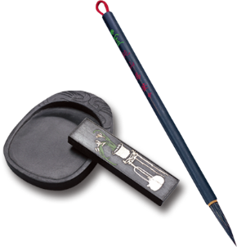
第2章：密码编码工具
用对称加密实现机密性
消息认证和散列函数
公钥加密
数字签名和密钥管理
随机数和伪随机数
实际应用：存储数据的加密
目
录

Slide 3
用对称加密实现机密性
对称加密的基本成分
密钥
（secret key）
加密算法
（encryption algorithm）
明文
（plaintext）
密文
（ciphertext）
解密算法
（decryption algorithm）
密钥
（secret key）

Slide 4
用对称加密实现机密性
对称加密
也称为“传统加密”或“单密钥加密”
为传输和存储数据提供机密性使用最为广泛的一种技术
对称加密安全使用的两个要求：
加密算法必须足够强
发送者和接收者必须在某种安全形势下获得密钥并且保证密钥的安全

Slide 5
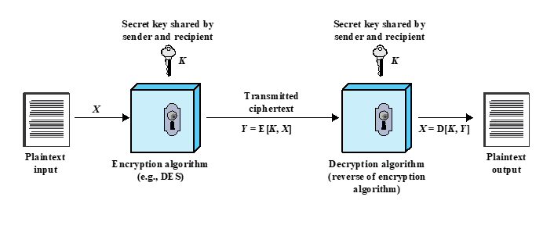
用对称加密实现机密性
对称加密的简化模型
收发双方
共享的密钥
收发双方
共享的密钥
密文传输
明文输入
加密算法
（如DES）
解密算法
（加密算法的逆运算）
明文输出

Slide 6
用对称加密实现机密性
对称加密的攻击方法
密码分析攻击
蛮力攻击/穷举攻击
依赖于：
算法的性质
明文的一般特征
某些明文-密文对的样本
利用算法的特征推导出特定的明文或使用的密钥：
如果攻击成功，将会威胁到所有未来和过去使用该密钥加密的消息
对一条密文尝试所有可能的密钥，直至把它转化为可读的有意义的明文：
平均而言，获得成功至少要尝试可能密钥的一半

Slide 7
用对称加密实现机密性
对称分组加密算法——DES
数据加密标准（DES）是使用最广泛的加密体制，采用64位长度的明文分组和56位长度的密钥，产生64位长度的密文分组
DES的强度：
算法本身：DES是现在研究最深入的加密标准
56位密钥的使用：现在的商用处理器的速度使得该密钥长度严重不足

Slide 8
用对称加密实现机密性
对称分组加密算法——3DES
三重DES算法（3DES）重复基本的DES算法三次，采用两个或三个不同的密钥，密钥长度为112位或168位
优点：
168位的密钥长度能够克服DES所面临的蛮力攻击问题
3DES的底层加密算法与DES的底层加密算法相同
缺点：
软件实现算法的速度比较慢
分组长度为64位

Slide 9
用对称加密实现机密性
对称分组加密算法——AES
高级加密标准（AES）安全强度不低于3DES，并能显著提高计算效率
AES是分组长度为128位的对称分组密码，并能支持128位、192位和256位的密钥
2001年11月，NIST完成了评估，并发布了最终标准（FIPS PUB 197），选择Rijndael作为AES算法

Slide 10
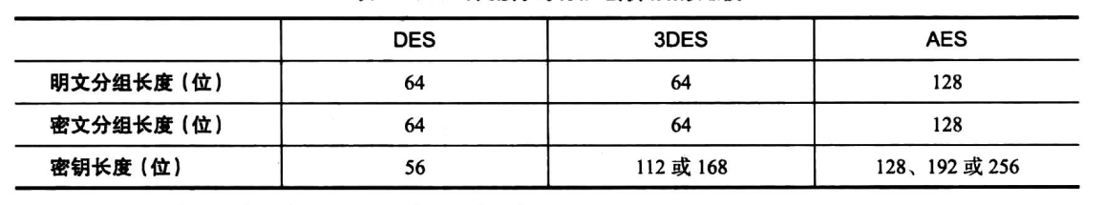
用对称加密实现机密性
三种对称加密算法的比较

Slide 11
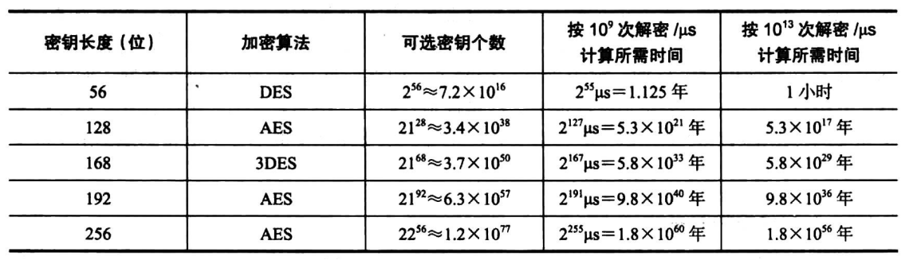
用对称加密实现机密性
穷举密钥搜索所需的平均时间

Slide 12
用对称加密实现机密性
实际的安全问题
一般来说，对称加密应用于长于64位或128位分组的数据单元
电子密码本（ECB）模式：
最简单的多分组加密方式
每组明文用相同的密钥进行加密
密码分析者能够利用明文的规律
操作模式：
可以增强用于加密大数据序列的对称分组密码的安全性
能够克服ECB的缺点

Slide 13
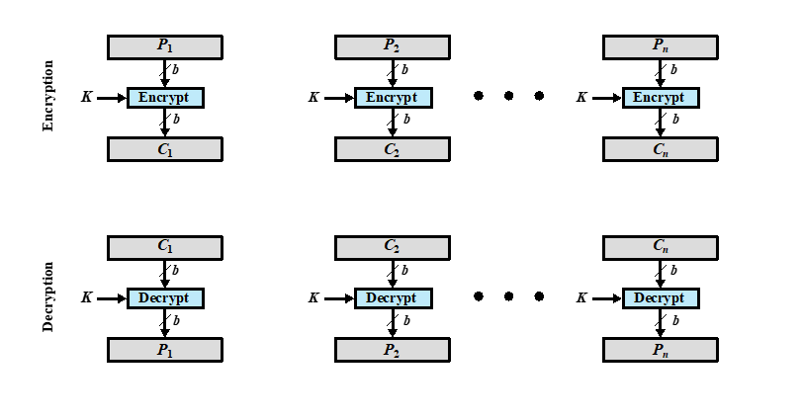
用对称加密实现机密性
分组密码和流密码
分组密码加密（电码本模式）
分组密码
一次处理输入的一个元素分组
每个输入分组产生一个输出分组
可以重复使用密钥
更为普遍
加密
加密
加密
加密
解密
解密
解密
解密

Slide 14
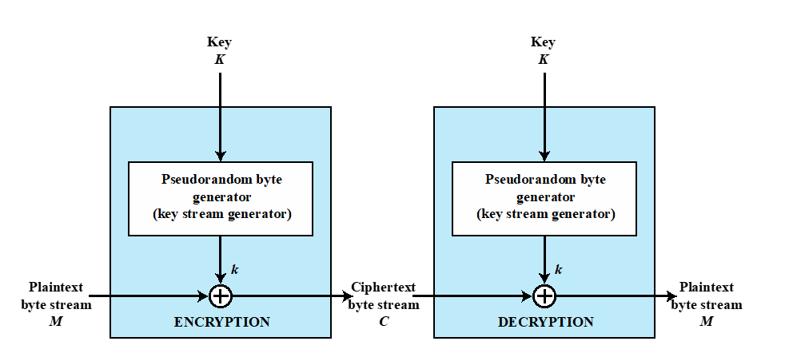
用对称加密实现机密性
分组密码和流密码
流密码加密
流密码
密钥
密钥
持续的处理输入元素
每次产生一个元素输出
速度更快且编写的代码更少
每次加密一个字节的明文
伪随机流在不知道输入密钥的情况下具有不可预知性
伪随机字节发生器
（密钥流发生器）
伪随机字节发生器
（密钥流发生器）
明文字
节流
密文字
节流
明文字
节流

Slide 15
消息认证和散列函数
消息认证
防止主动攻击（数据伪造和篡改）
如何认证接收信息是可信的：
消息认证的方法：
验证消息的内容没有被篡改
验证信息源是否可信
验证消息的时效性
验证两个实体间传输消息流的相对顺序
利用对称加密实现认证：
只有发送方和接收方共享一个密钥
存在分组重组（block reorder）的潜在威胁
无需加密的消息认证

Slide 16
消息认证和散列函数
无需加密的消息认证
该类技术生成认证标签，并附加在每一条消息上用于传输，与消息的机密性无关
采用无机密性消息认证更为恰当的场景：
应用将同一消息广播到很多目的地
在消息交换中，通信某一方处理负荷较大，不能承担解密收到的所有信息的时间开销
对明文形式的计算机程序进行认证是一项很吸引人的服务

Slide 17
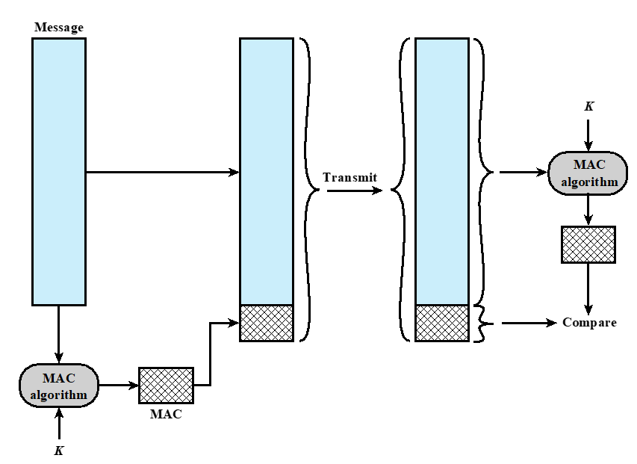
消息认证和散列函数
利用消息认证码（MAC）进行消息认证
消息
传输
算法
比较
算法

Slide 18
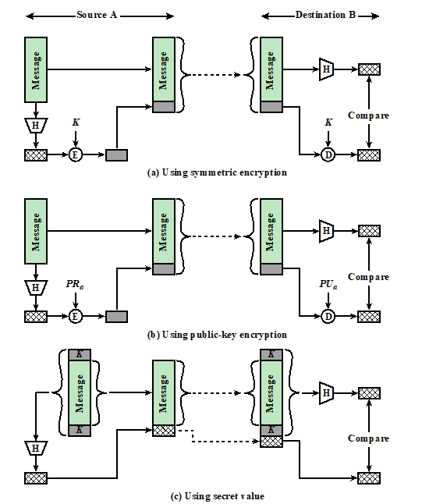
消息认证和散列函数
利用单向散列函数进行消息认证
源A
目的B
消息
消息
消息
比较
对称加密

Slide 19
消息认证和散列函数
利用单向散列函数进行消息认证
源A
目的B
消息
消息
消息
比较
公钥加密

Slide 20
消息认证和散列函数
利用单向散列函数进行消息认证
源A
目的B
消息
消息
消息
比较
秘密值加密

Slide 21
消息认证和散列函数
对散列函数的要求
可应用于任意大小的数据块
产生固定长度的输出
对于任意给定的x，H(x)都相对容易计算
具有单向/抗原象的性质
具有第二抗原象/弱抗碰撞的性质
具有抗碰撞/强抗碰撞的性质

Slide 22
消息认证和散列函数
散列函数的安全性
安全散列函数的攻击：
密码分析：利用算法逻辑上弱点
蛮力攻击：散列函数的抗蛮力攻击能力仅仅依赖于算法所产生的散列码长度
安全散列算法（SHA）已成为使用最广泛的散列算法。
散列函数的其他应用：
口令：操作系统存储口令的散列值而非口令本身
入侵检测：在一个系统中为每个文件存储H(F)并保护好该散列值

Slide 23
公钥加密
公钥加密的结构
1976年，Diffie 和 Hellman 首次提出
基于数学函数
非对称性：
使用单独的两个密钥，公钥和私钥
公钥是公开的，以便他人使用
分发需要某种形式的协议

Slide 24
公钥加密
公钥加密的基本成分
私/公钥
（public/private key）
加密算法
（encryption algorithm）
明文
（plaintext）
密文
（ciphertext）
解密算法
（decryption algorithm）
公/私钥
（private/ public key）

Slide 25
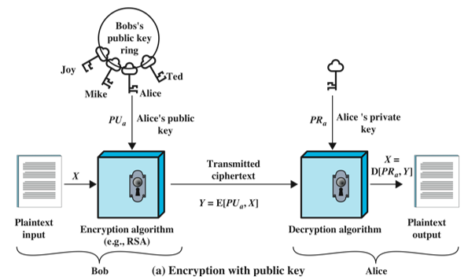
公钥加密
公钥密码体制
保证信息机密性
公钥环
公钥
私钥
密文传输
明文输出
明文输入
加密算法
（如RSA）
解密算法
公钥加密

Slide 26
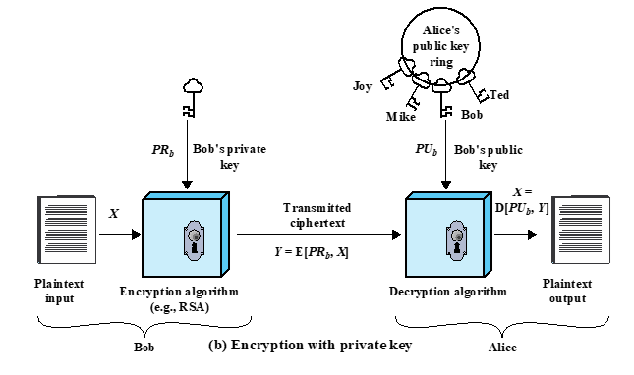
公钥加密
公钥密码体制
保证信息完整性
公钥环
私钥
公钥
密文传输
明文输入
加密算法
（如RSA）
解密算法
明文输出
私钥加密

Slide 27
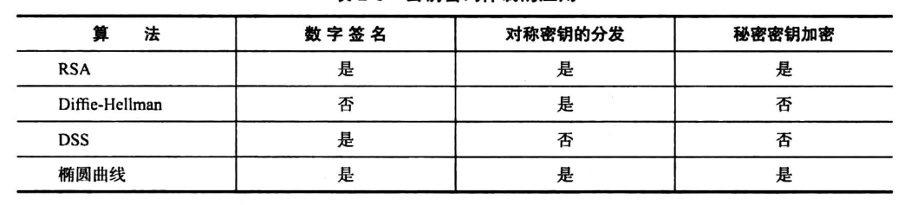
公钥加密
公钥密码体制的应用

Slide 28
公钥加密
对公钥密码的要求
密钥对易于产生
发送方易于使用公钥钥加密信息
接收方易于使用私钥解密信息
已知公钥和密文，攻击者无法通过计算恢复明文
加密和解密的顺序可以交换
已知公钥，攻击者无法通过计算确定私钥

Slide 29
公钥加密
非对称加密算法
RSA
1977年提出，是使用最广泛的并被实现的公钥加密方法
是一种分组密码，其明文和密文均是0~n-1之间的整数
Diffie-Hellman密钥协商
是两个用户能安全的交换密钥，以便在后续的通信中用该密钥对消息加密
算法本身只限于进行密钥交换
数字签名标准（DSS）
仅提供SHA-1数字签名功能
不能用于加密和密钥分发
椭圆曲线密码学（ECC）
像RSA一样安全，但是密钥要小得多

Slide 30
数字签名和密钥管理
数字签名
当数据加密转换正确实现时，其结果提供了一种验证来源真实性、数据完整性和签名不可否认性的机制——NIST FIPS PUB 186-4
数字签名的算法：
数字签名算法（DSA）
RSA数字签名算法
椭圆曲线数字签名算法（ECDSA）

Slide 31
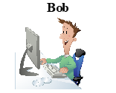
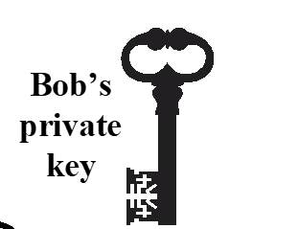


数字签名和密钥管理
数字签名使用的简化过程
消息 M
数字签名生成算法
消息 M
哈希函数
h
s
Bob对信息M的签名
Bob的私钥
消息 M
哈希函数
h
数字签名验证算法
返回签名有效或无效
s
Bob的公钥

Slide 32
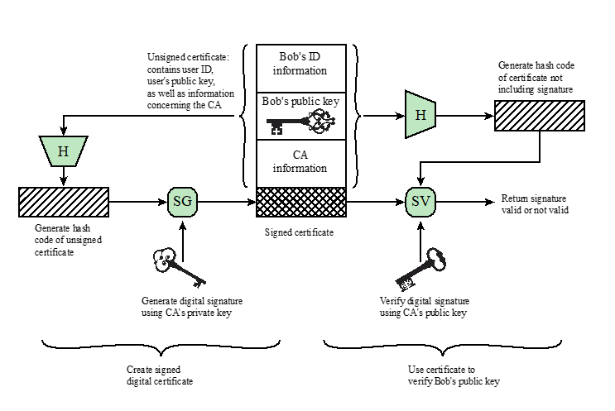
数字签名和密钥管理
公钥证书的使用
未签名的证书（包括用户ID、用户公钥以及CA信息）
Bob的
ID信息
生成签名
证书的散列码
Bob的公钥
CA信息
返回签名是否有效
生成未签名
证书的散列码
签名证书
用CA的私钥加密
散列码以构成签名
用CA的公解加密
签名以恢复散列码
创建签名
的数字证书
利用证书来
验证Bob的公钥

Slide 33
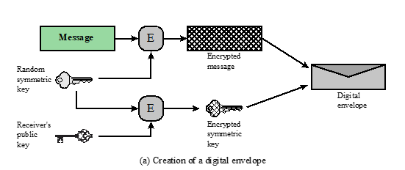
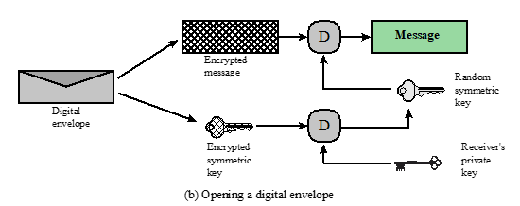
数字签名和密钥管理
数字信封
消息
经过加密的消息
随机对称密钥
数字信封
接收者的公钥
经过加密的对称密钥
创建数字信封
消息
经过加密的消息
随机对称密钥
数字信封
经过加密的对称密钥
接收者的私钥
打开数字信封

Slide 34
随机数和伪随机数
使用随机数的网络安全算法
公钥算法的密钥产生
对称流密码的密钥生成
临时会话密钥或者产生数字信封的对称密钥的生成
作为防止重放攻击的握手信号
会话密钥

Slide 35
随机数和伪随机数
对随机数序列的要求
随机性
不可预测性
分布均匀性：
每个数出现的频率应该大致相等
独立性：
序列中任何数不能由其他数推导出来
各个数之间应具有统计独立性，使序列不可预测
敌手不能从前面的随机数推导出后面的随机数

Slide 36
随机数和伪随机数
随机与伪随机
密码应用大多使用算法来生成随机数
伪随机数是：
可以经受住随机性检验的序列
近乎于不可预测的
真随机数生成器 (TRNG):
利用不确定源生成随机数
大部分通过测量不可预测的自然过程：
e.g. 电离辐射、气体放电、漏电电容
这些算法是确定的，所以产生的序列并非是统计随机的

Slide 37
实际应用：存储数据的加密
加密算法常用来加密传输数据，却很少用于加密存储在本地的数据（静态数据）
静态数据的特点：
保护措施少，只有域身份验证和操作系统访问控制
数据存档的期限不确定
删除的数据具有可恢复性
使用便携电脑和PC后台数据加密

Slide 38
实际应用：存储数据的加密
静态数据的加密方法：
使用商用加密包
配置后端器件
使用基于库的磁带加密
使用便携电脑和PC后台数据加密

Slide 39
本章小结
对称加密：
对称加密的简化模型
对称分组加密的算法
流密码
消息认证：
无需加密的消息认证
利用散列函数的消息认证
公钥加密：
公钥密码体制
对公钥密码的要求
数字签名和密钥管理：
数字签名的使用过程
公钥证书的使用
数字信封的使用

